Slide 1
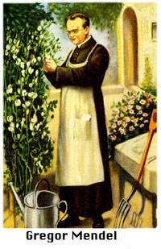

KALITIM

Slide 2
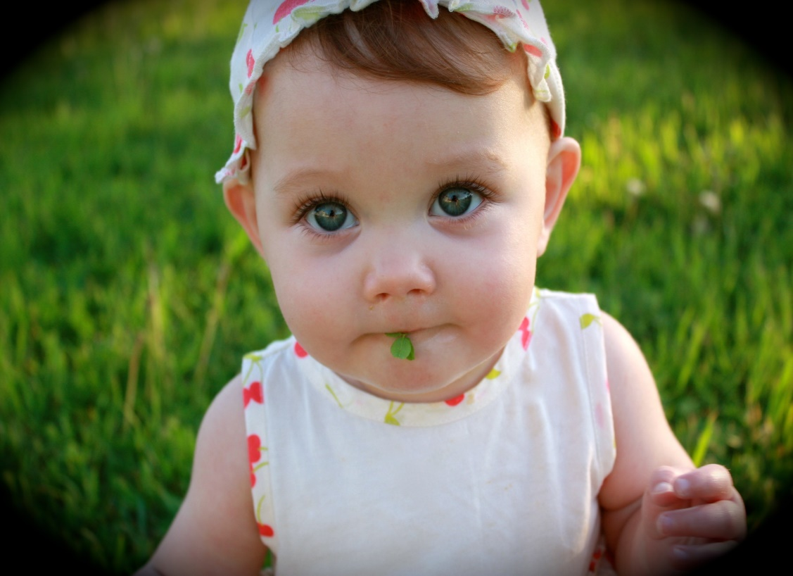
Anne ve babadan çocuklara geçen özelliklere kalıtsal özellik ya da karakter denir.
Karakterlere Örnekler:
Göz rengi
Ten rengi
Saçın kıvırcık ya da düz olması
Kan grubu
Kulak memesinin ayrık ya da yapışık olması

Slide 3

Kalıtım nedir?
Kalıtsal özelliklerin anne veya babadan aktarımını inceleyen bilim dalına kalıtım (genetik) denir.
Kalıtım biliminin kurucusu Gregor Mendel’ dir.
Mendel bahçesine diktiği bezelyelerin çiçek renginin(mor/beyaz), tohum renginin (sarı/yeşil) ve boy uzunluğunun(kısa/uzun) farklı farklı olması üzerine düşünmeye başlamış ve bu alanda yaptığı çalışmalar sonucunda kalıtım biliminin temelini atmıştır.

Slide 4
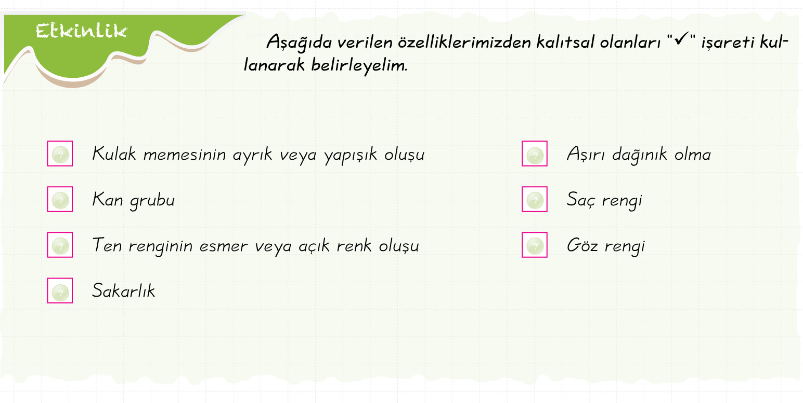

Slide 5


Slide 6
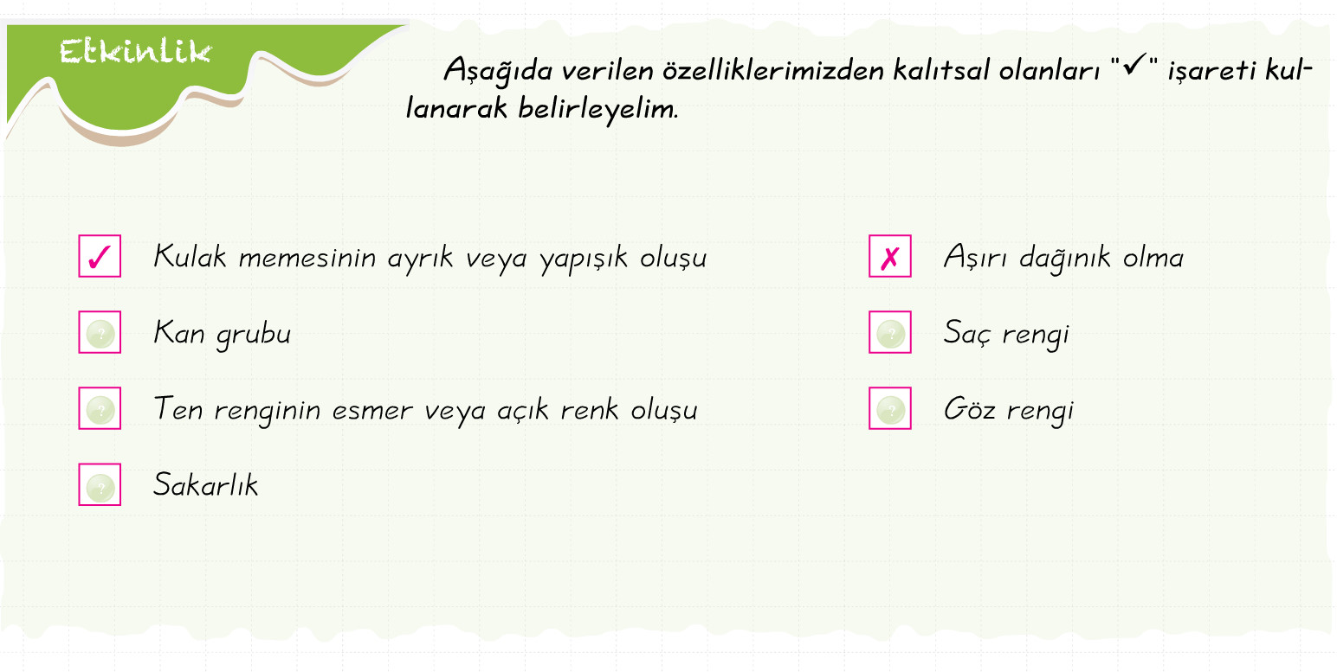

Slide 7


Slide 8


Slide 9


Slide 10


Slide 11


Slide 12
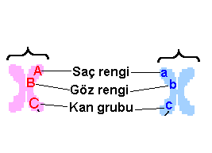
Kalıtımla ilgili temel kavramlar
Gen: Karakterleri belirleyen kromozom bölgelerine gen denir. Her karakter biri anneden diğeri babadan olmak üzere gelen bir çift gen ile kontrol edilir. Genler harflerle gösterilir(A,b,C,e,K….)
GENLER
BASKIN GEN
ÇEKİNİK GEN
Anne
Baba

Slide 13
BASKIN GEN
Bir karakter oluşurken etkisini her durumda gösterebilen gene baskın gen (dominant gen) denir. Baskın genler büyük harflerle gösterilir(A,B,T……) İnsanda koyu göz rengi geni açık göz renk genine baskındır.

Slide 14
ÇEKİNİK GEN
Bir karakter oluşurken etkisini ancak saf döl durumunda gösteren gene çekinik gen(resesif gen) denir. Çekinik genler küçük harflerle gösterilir(a,b,c,f,g…..).

Slide 15
Koyu renk saç geni : A Açık renk saç geni : a
A A = AA
Baskın gen + Baskın gen = Baskın Özellik (Koyu renk saç)
(Anne) (Baba) (Çocuk)
a a = aa
Çekinik gen+ Çekinik gen = Çekinik Özellik(Açık renk saç)
A a = Aa
Baskın gen + Çekinik gen = Baskın Özellik (Koyu renk saç)

Slide 16
Saf(homozigot)(arı) Döl:
Canlıdaki her bir özelliği belirleyen gen çiftinin aynı olması durumudur. Yani gen çiftinin ikisinin de baskın veya ikisinin de çekinik olması durumudur.
Örnekler:
AA
bb
DD
ee

Slide 17
Melez(heterozigot) döl:
Canlıdaki her bir özelliği belirleyen gen çiftinin ikisinin de farklı olması yani birinin baskın, birinin çekinik olması durumudur. Heterozigot dölde daima baskın gen etkisini gösterir, çekinik genin etkisi gizli kalır.
Örnekler :
Aa
Bb
Yy

Slide 18
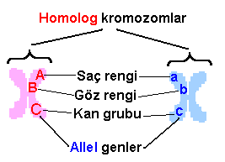
Alel gen
Canlıların sahip olduğu her bir karakter için biri anneden diğeri babadan gelen her bir gene alel gen, iki alel gene de alel gen çifti veya alel genler denir.

Slide 19
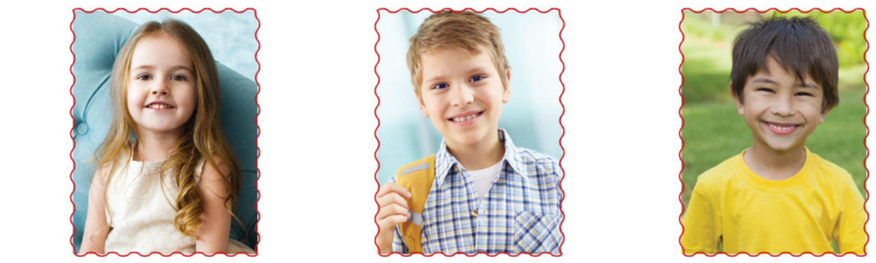
Genotip:
Bir canlının genetik kodlarının tamamına genotip denir. Genotip çevre şartlarından etkilenmez.
Fenotip:
Genotip etkisiyle oluşan dış görüntüye fenotip denir. Fenotip çevre şartlarından(ısı, sıcaklık,nem vb.) etkilenebilir. Örneğin ten rengi beyaz birisinin yaz aylarında sıcaklığın etkisiyle teni bronzlaşabilir. Ancak bu durum geçicidir. Gen yapısını etkilemez.

Slide 20
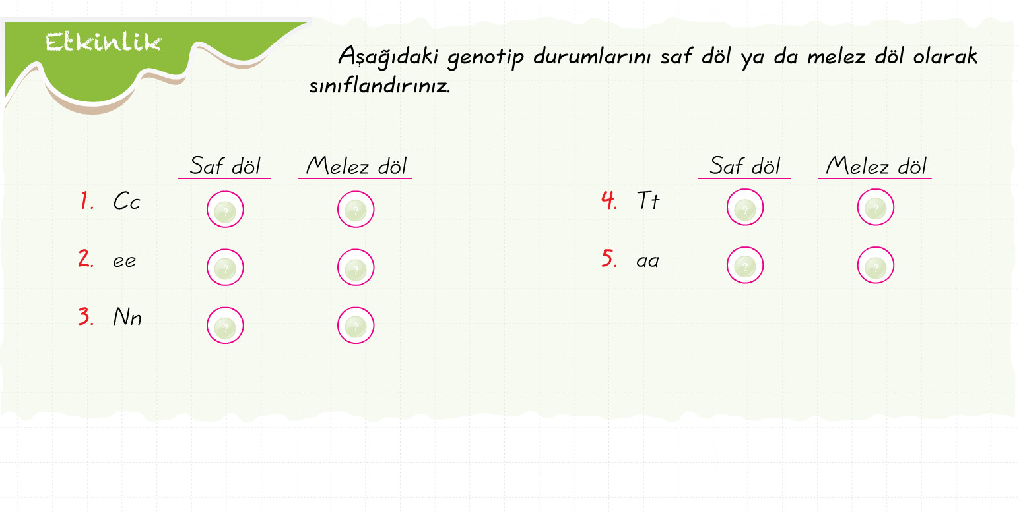

Slide 21
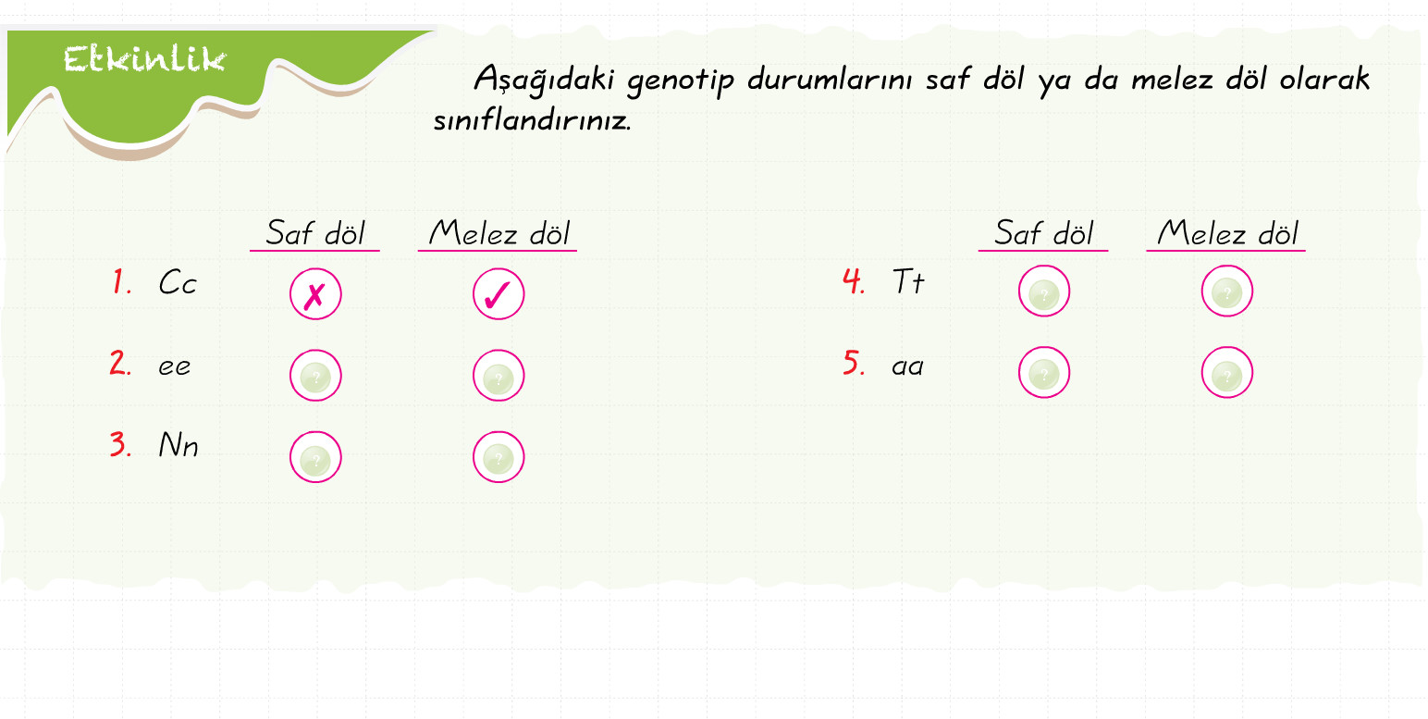

Slide 22


Slide 23
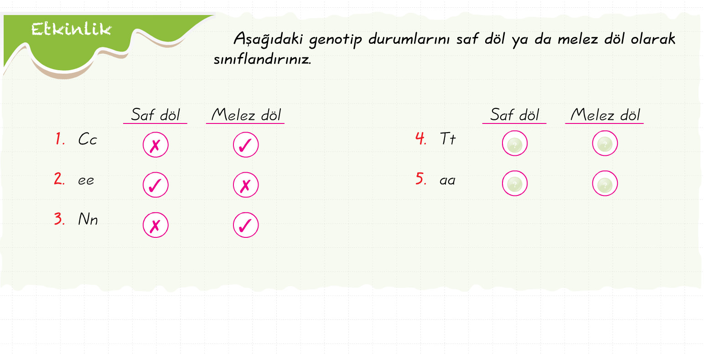

Slide 24
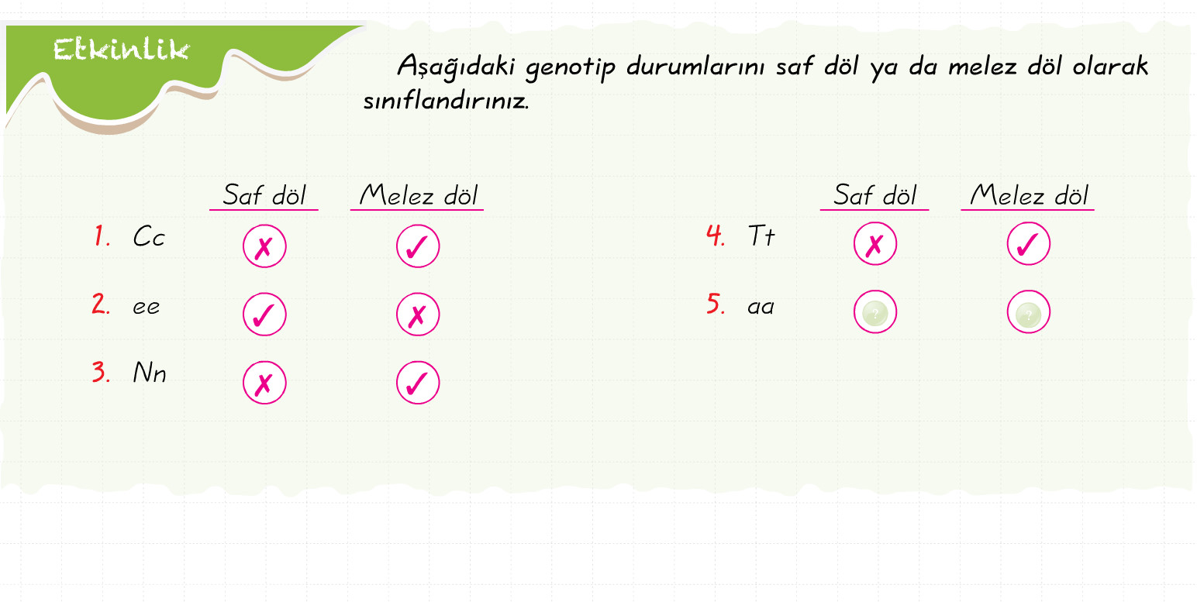

Slide 25


Slide 26
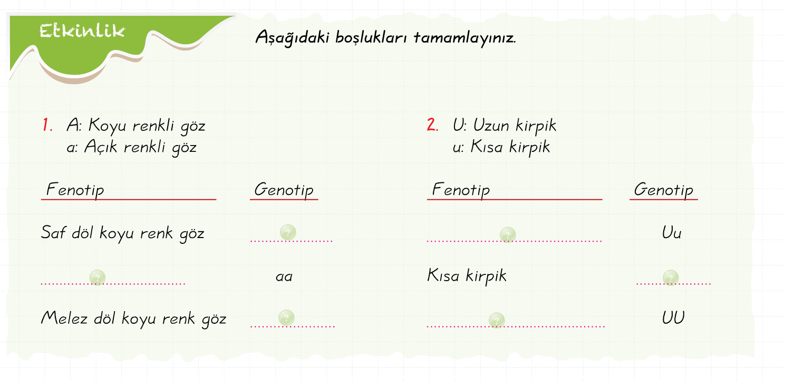
Saf döl

Slide 27
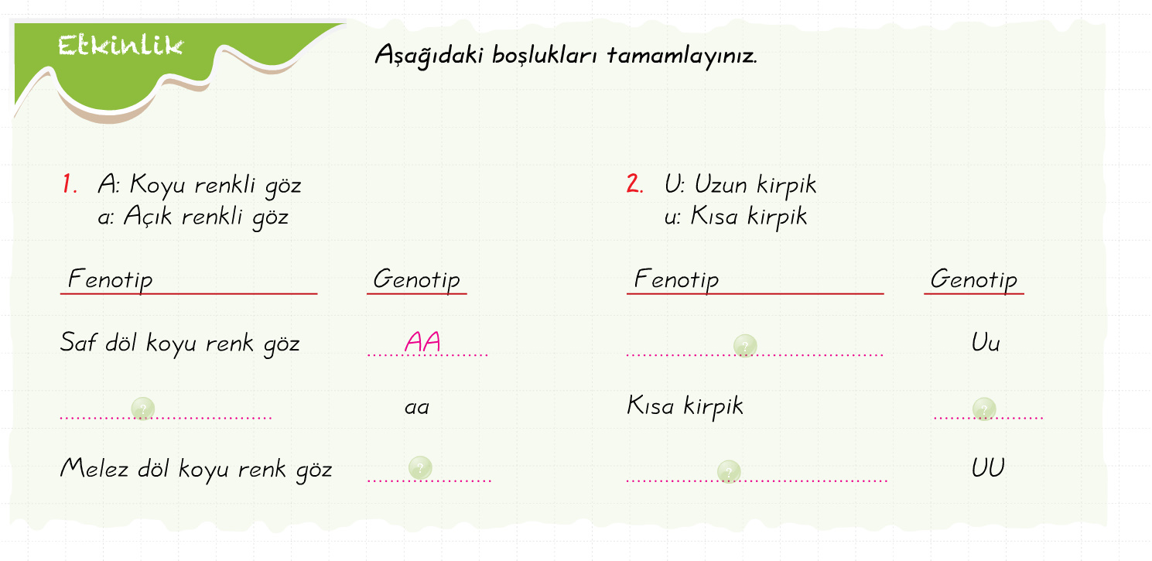
Saf döl

Slide 28
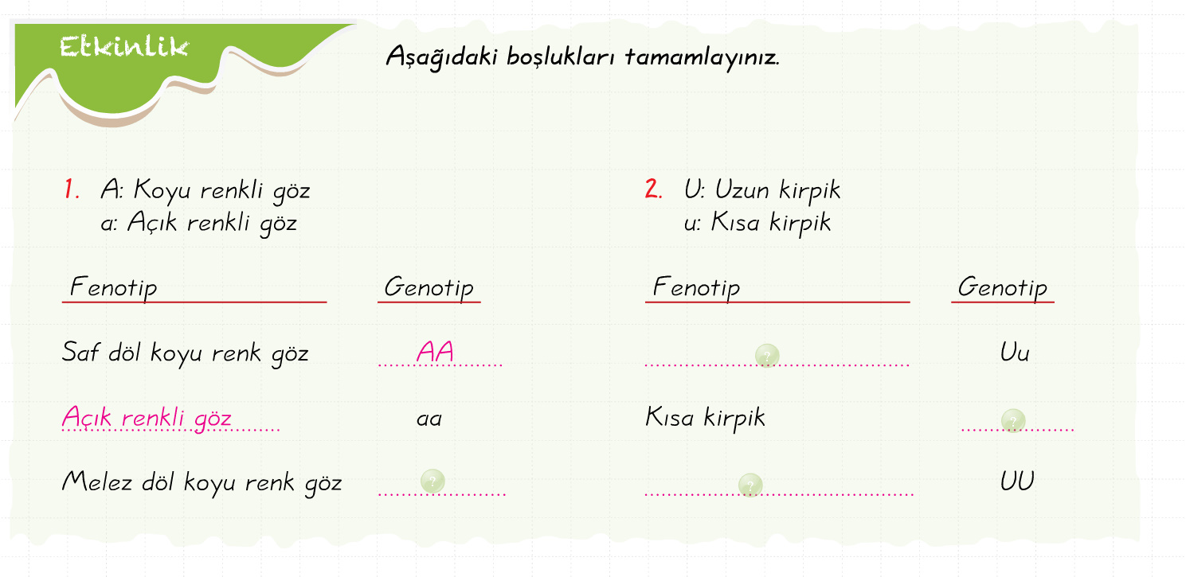
Saf döl
Saf döl

Slide 29
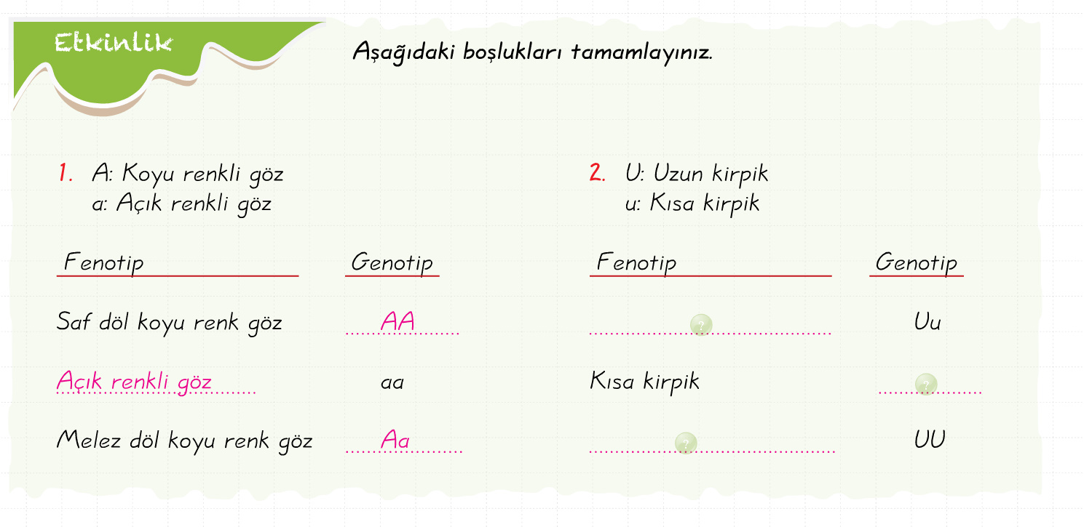
Saf döl
Saf döl

Slide 30
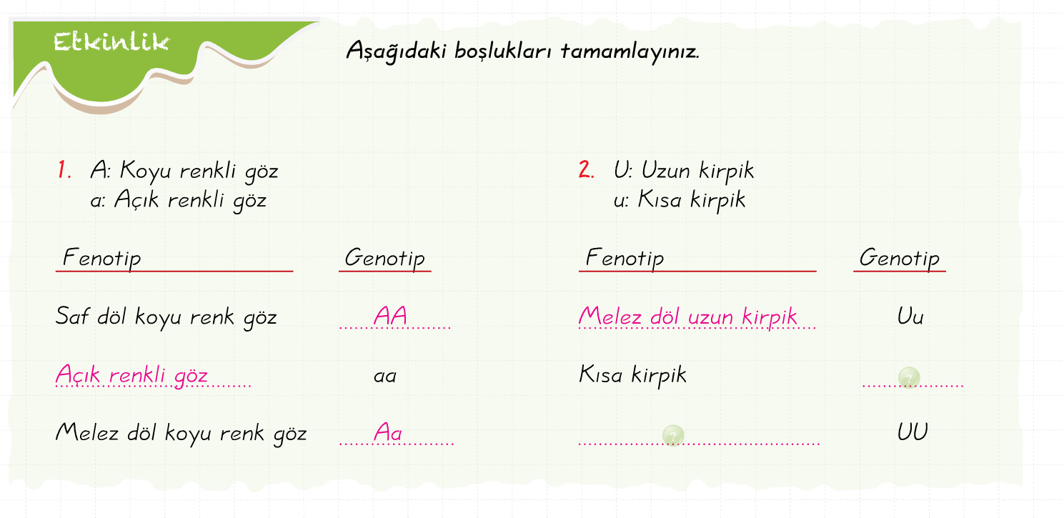
Saf döl
Saf döl

Slide 31

Saf döl
Saf döl

Slide 32
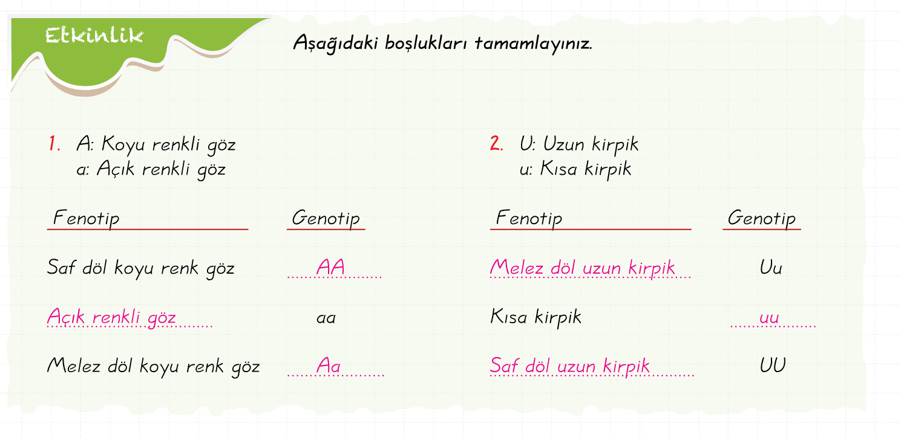
Saf döl
Saf döl

Slide 33
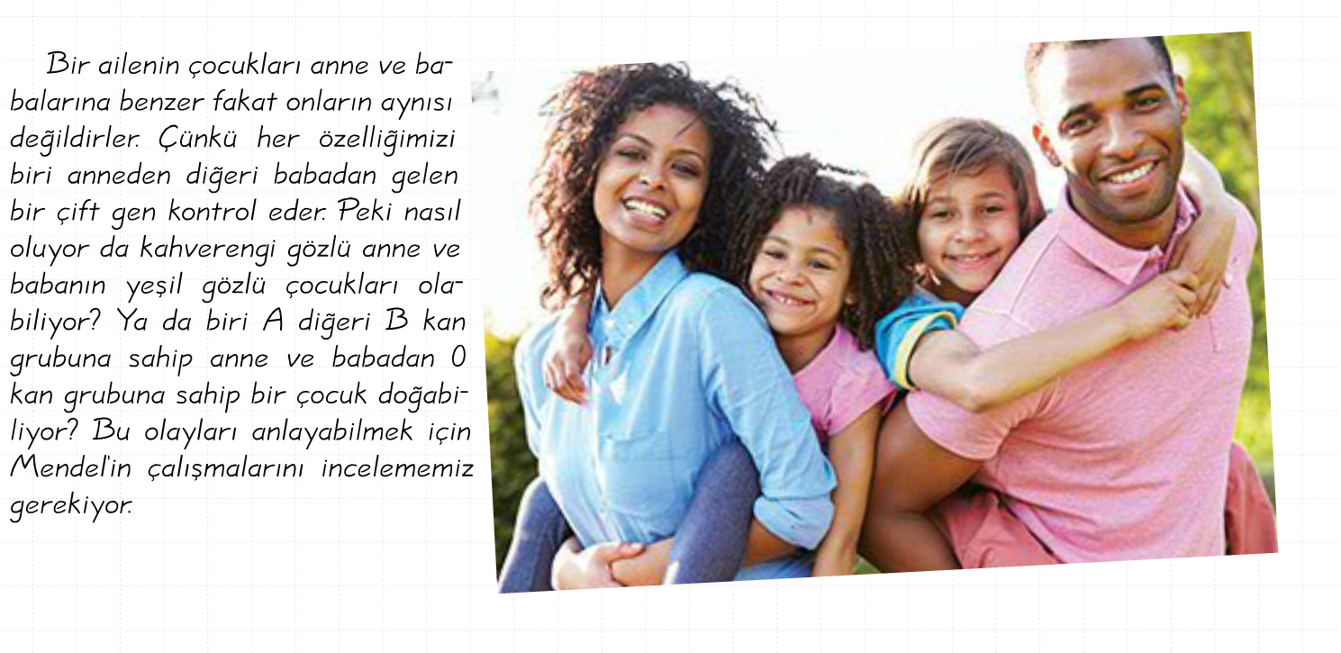

Slide 34
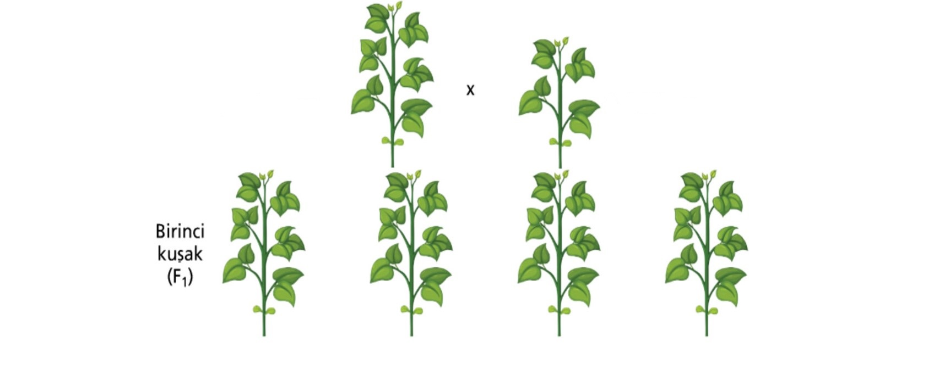
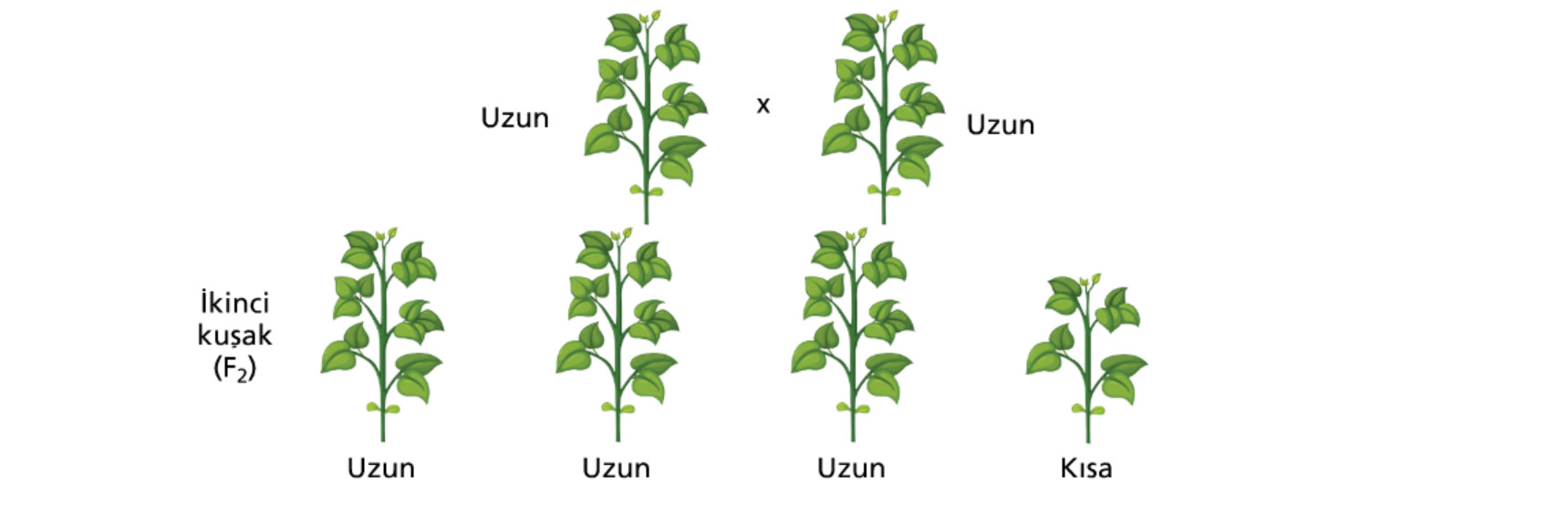
MENDELİN BEZELYE DENEYİ
Saf döl
Uzun
Saf döl
Kısa
Uzun
Uzun
Uzun
Uzun

Slide 35
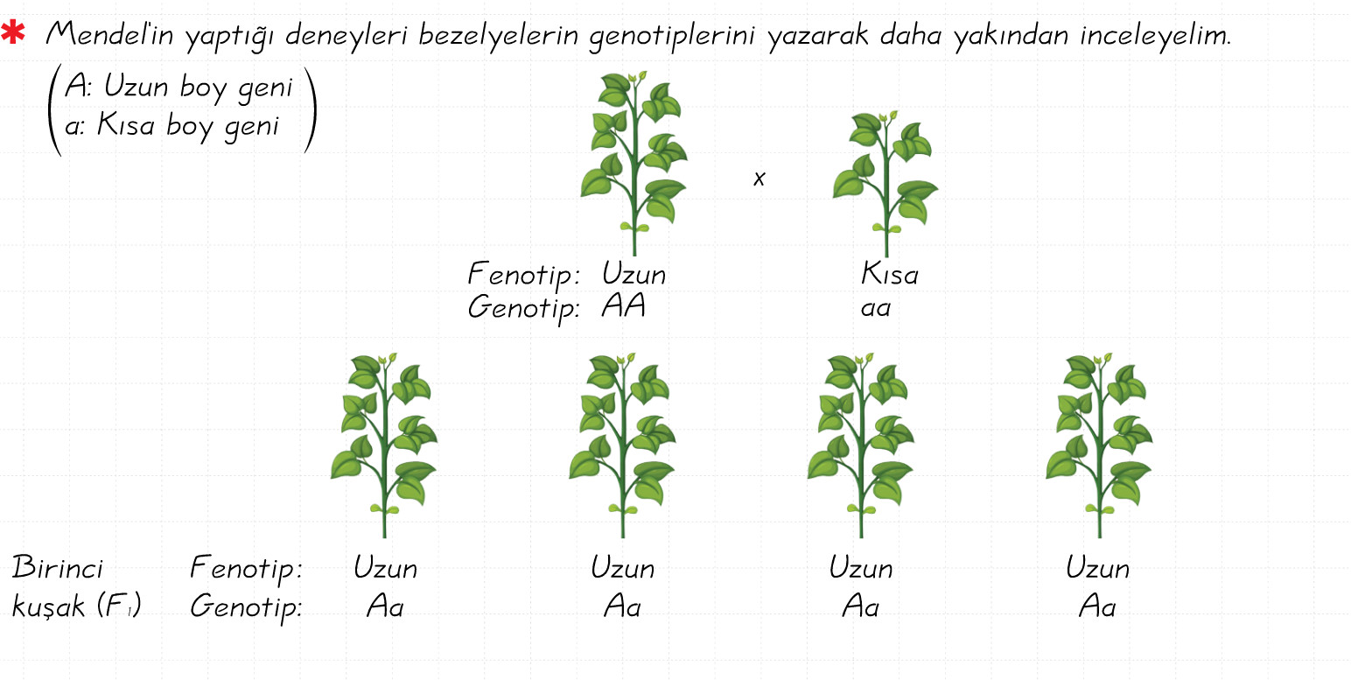

Slide 36
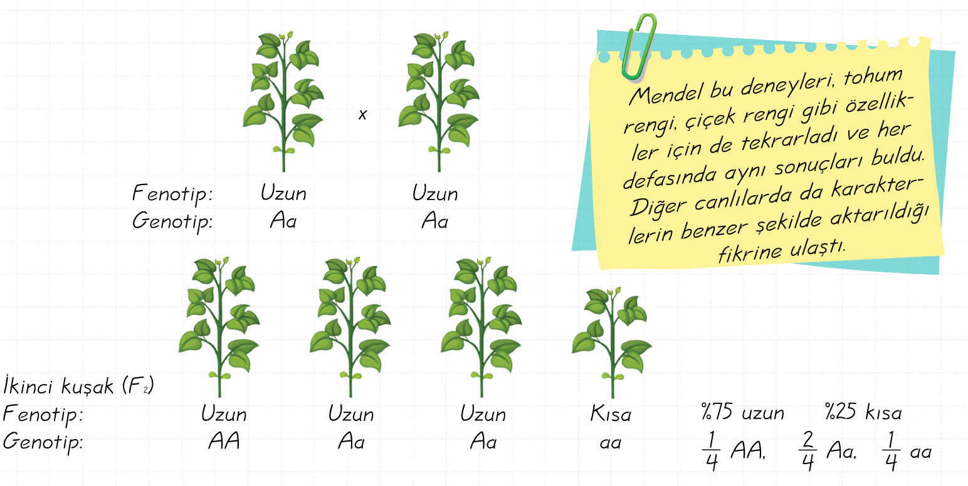

Slide 37
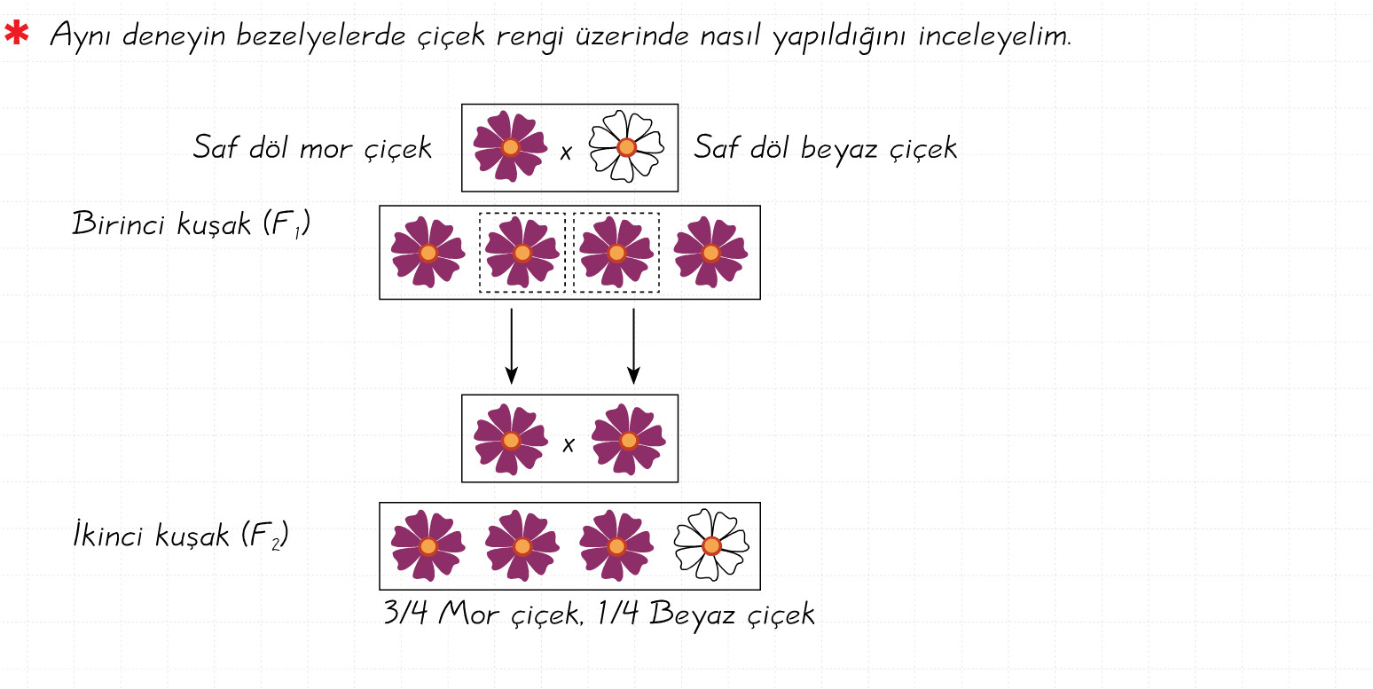

Slide 38
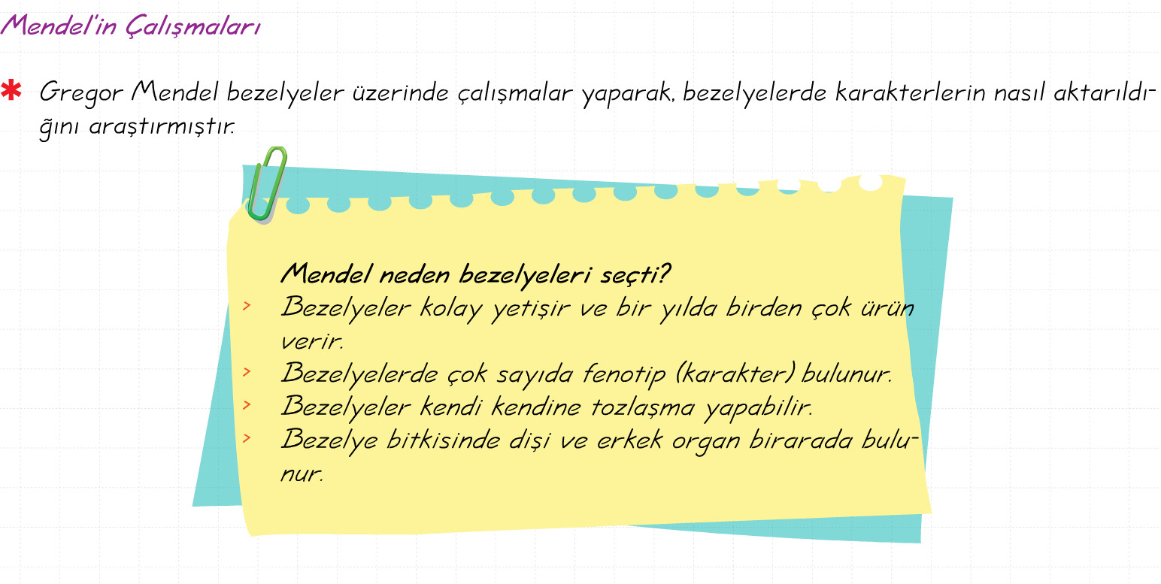
(boy uzunluğu, çiçek rengi vs.)
> Bezelye bitkisi dış döllenmeye kapalıdır.

Slide 39
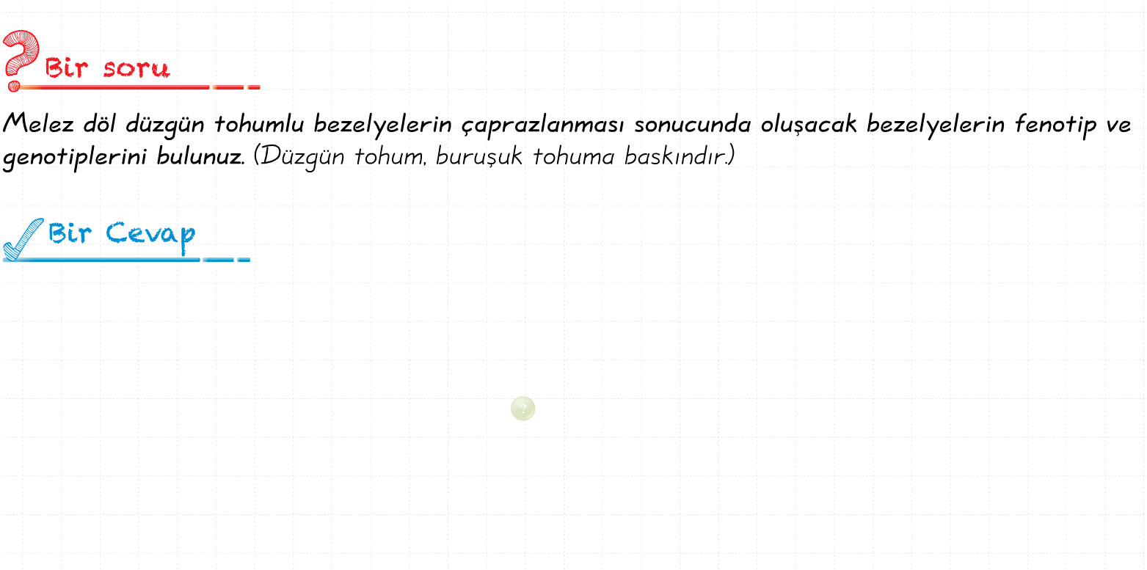

Slide 40
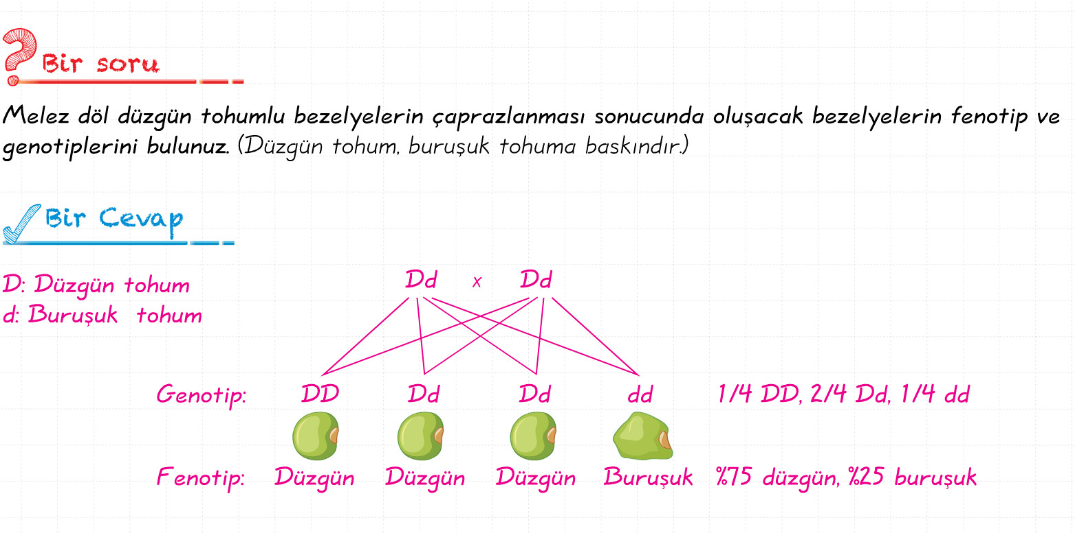

Slide 41
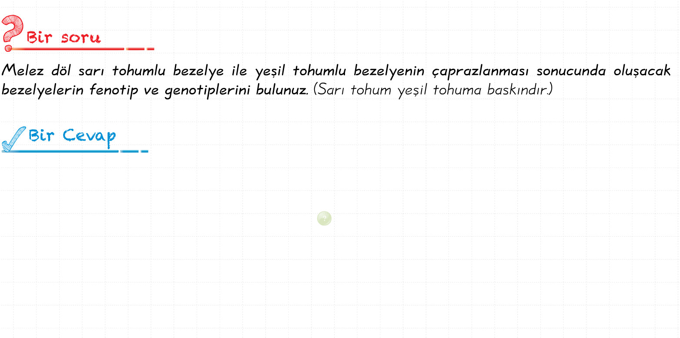

Slide 42
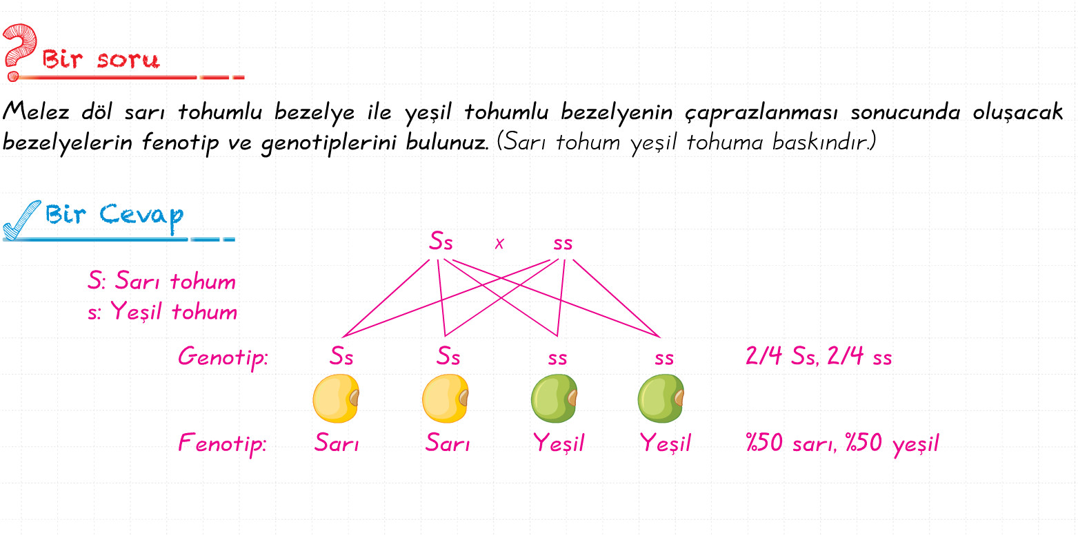

Slide 43
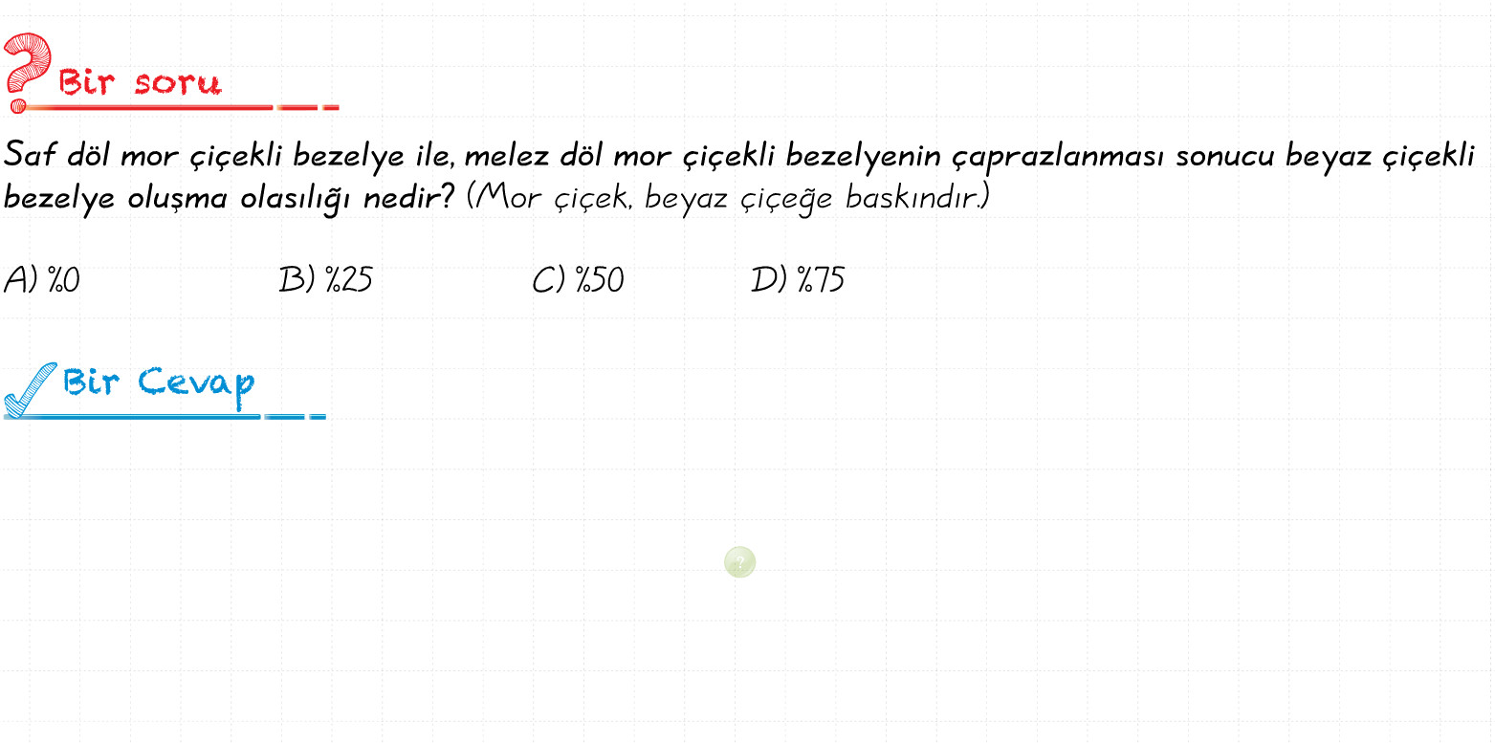

Slide 44
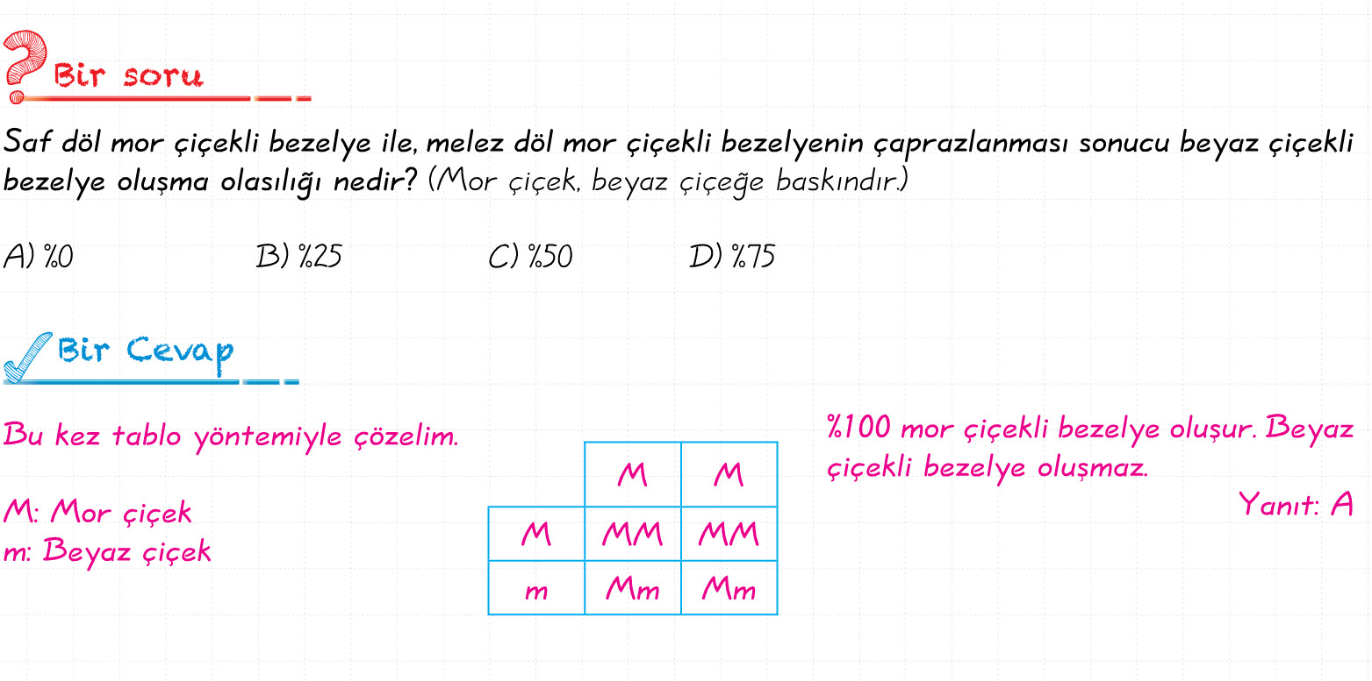

Slide 45
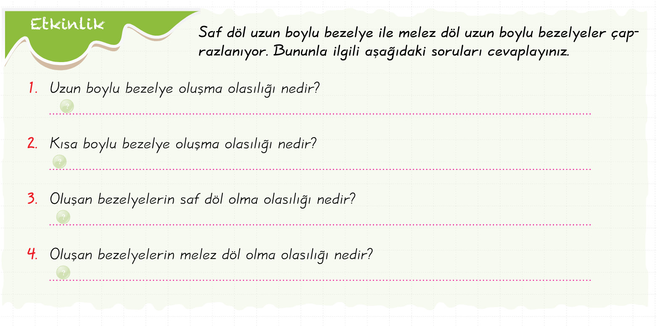

Slide 46
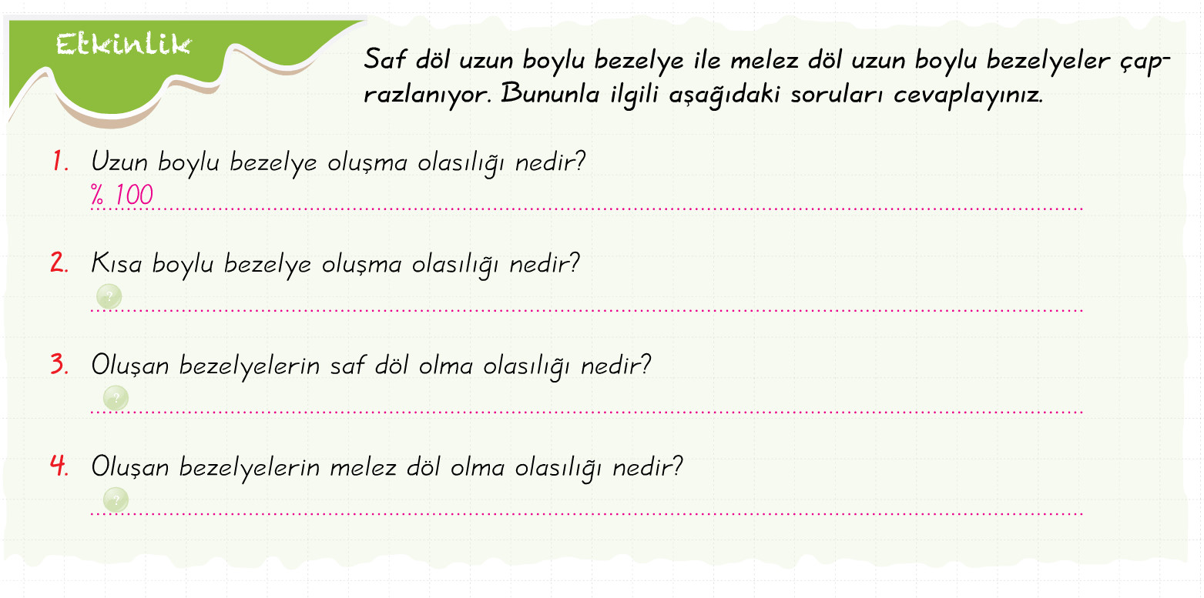

Slide 47
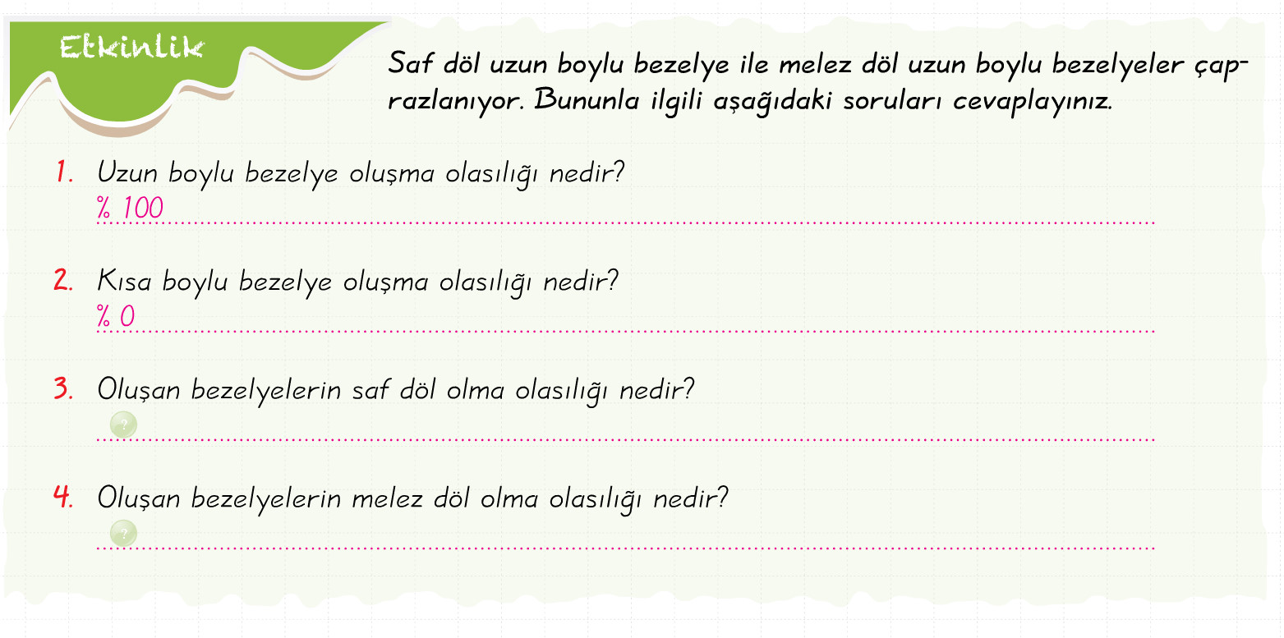

Slide 48
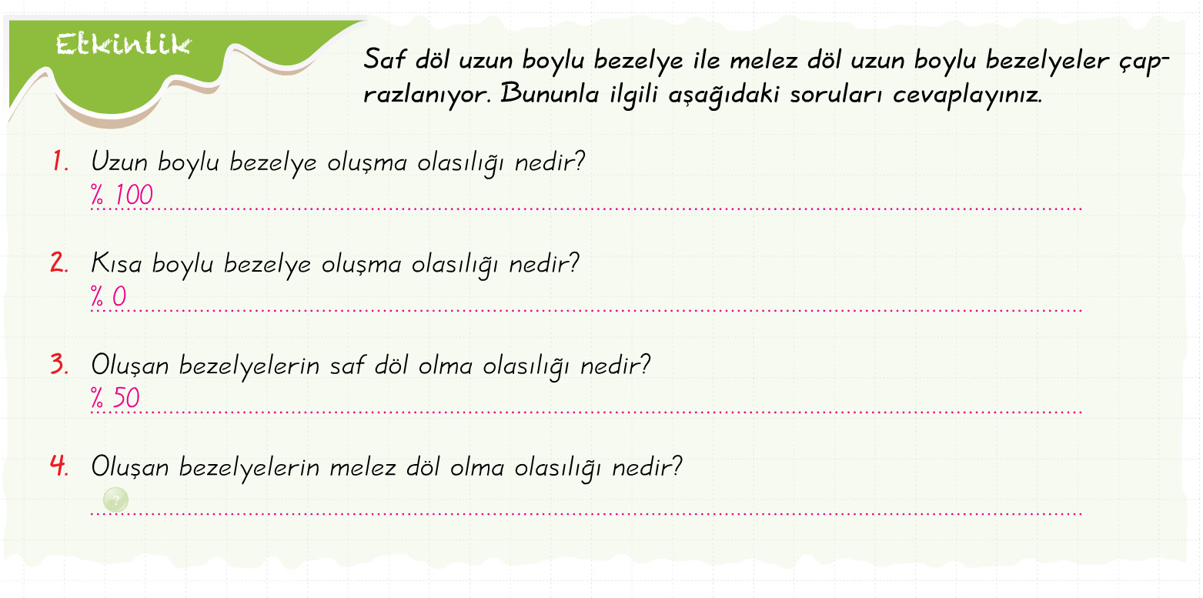

Slide 49


Slide 50
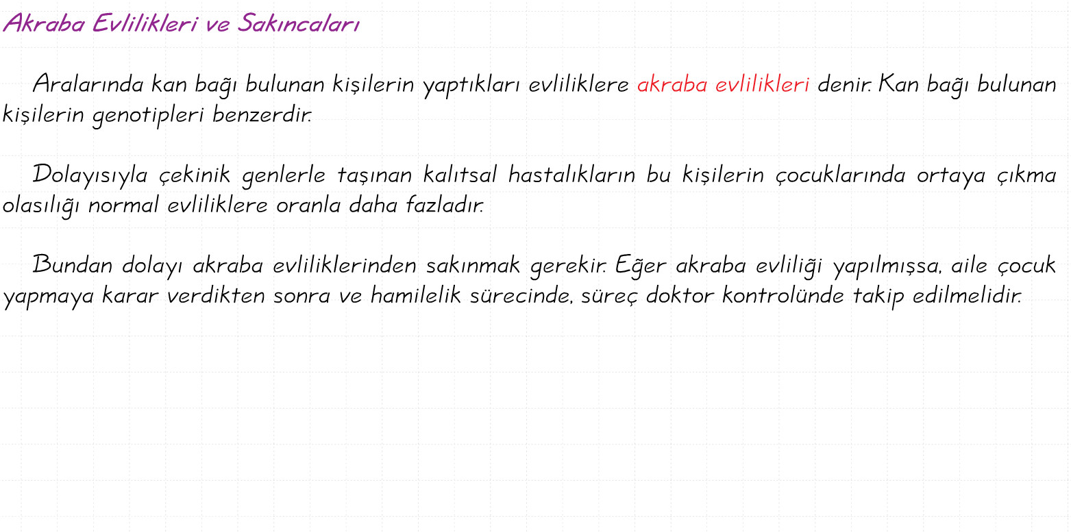
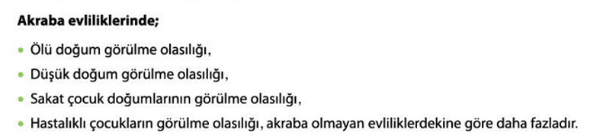


Slide 51
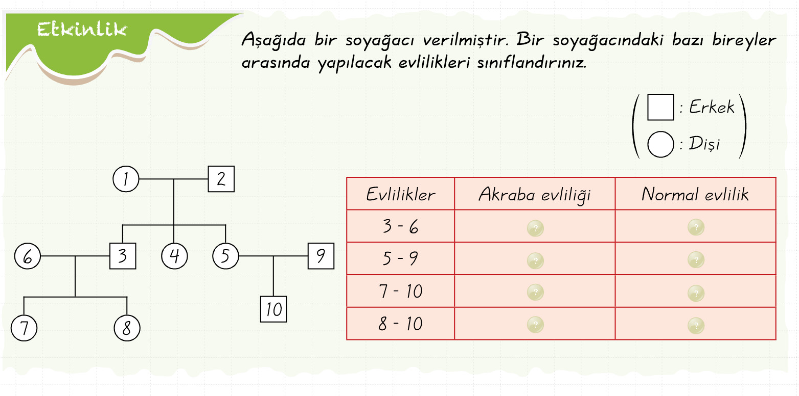

Slide 52
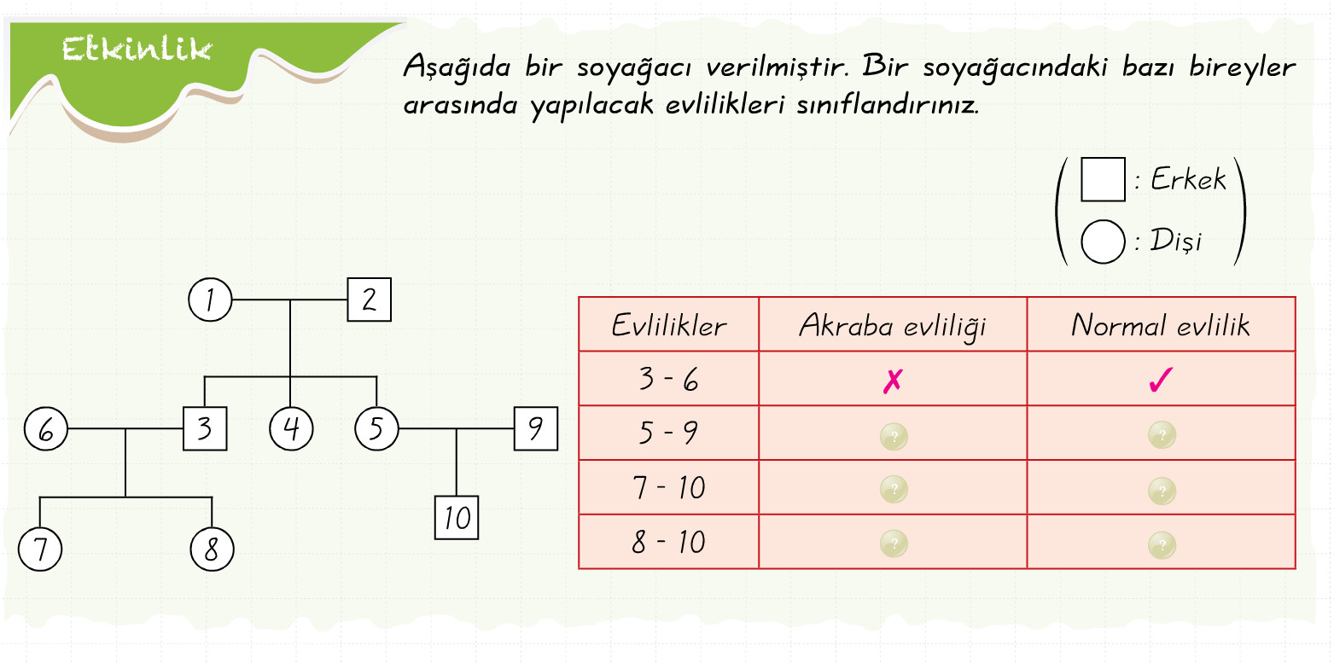

Slide 53


Slide 54


Slide 55


Slide 56
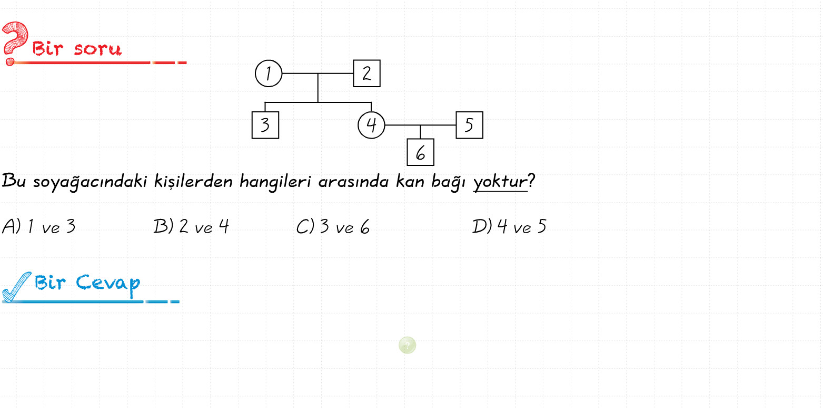

Slide 57
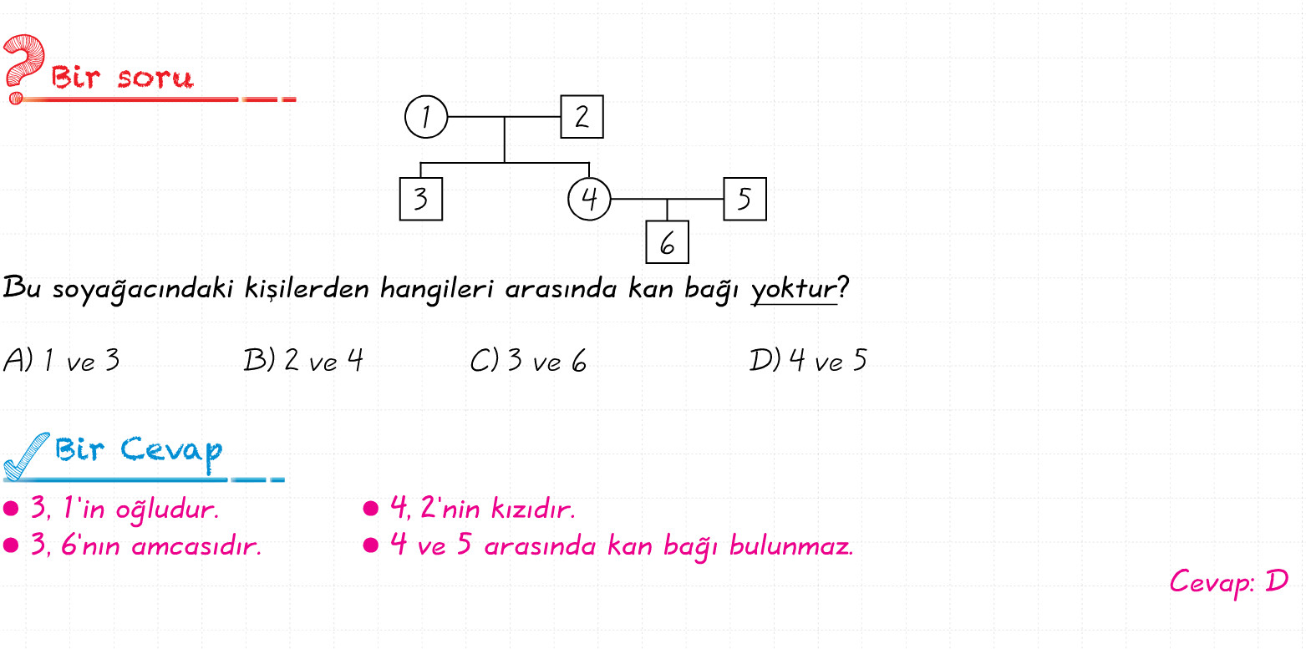

Slide 58
SOYAĞACI PROBLEMLERİ

Slide 59

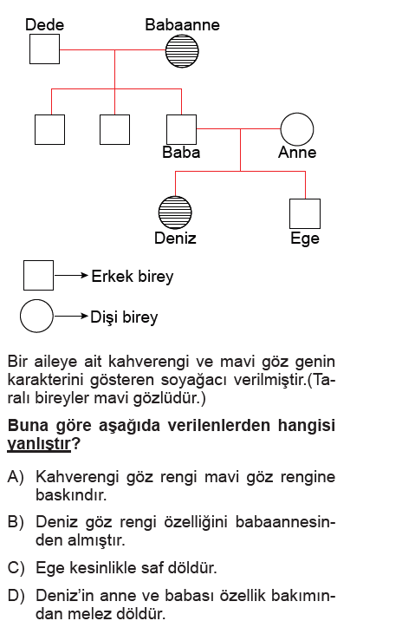

Slide 60
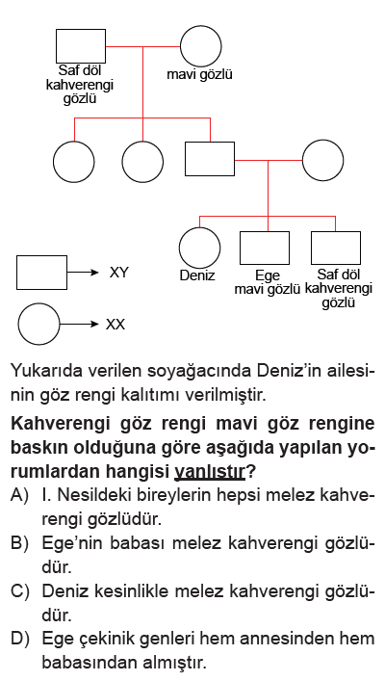

Slide 61
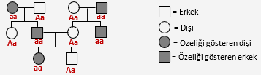
Kendisi çekinik özelliği göstermediği halde bir sonraki nesle çekinik geni aktaran bireylere taşıyıcı birey denir.
ÖRNEK: Soyağacındaki bireylerden hangileri taşıyıcıdır?

Slide 62
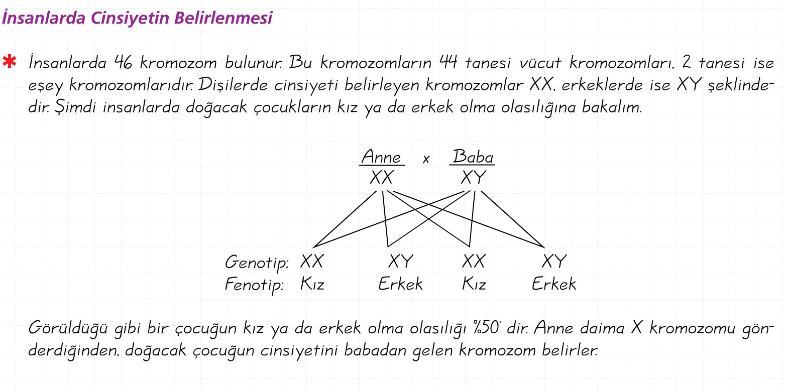
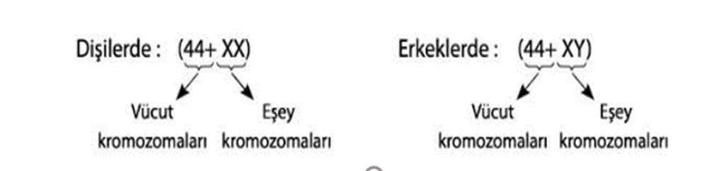

Slide 63
Sperm hücresi: 22+X ya da 22+ Y
Yumurta hücresi 22+X olarak gösterilir.
Kaçıncı çocuk olursa olsun yeni doğacak çocuğun kız veya erkek olma ihtimali her zaman %50 dir.

Slide 64
DEĞERLENDİRME SORULARI

Slide 65
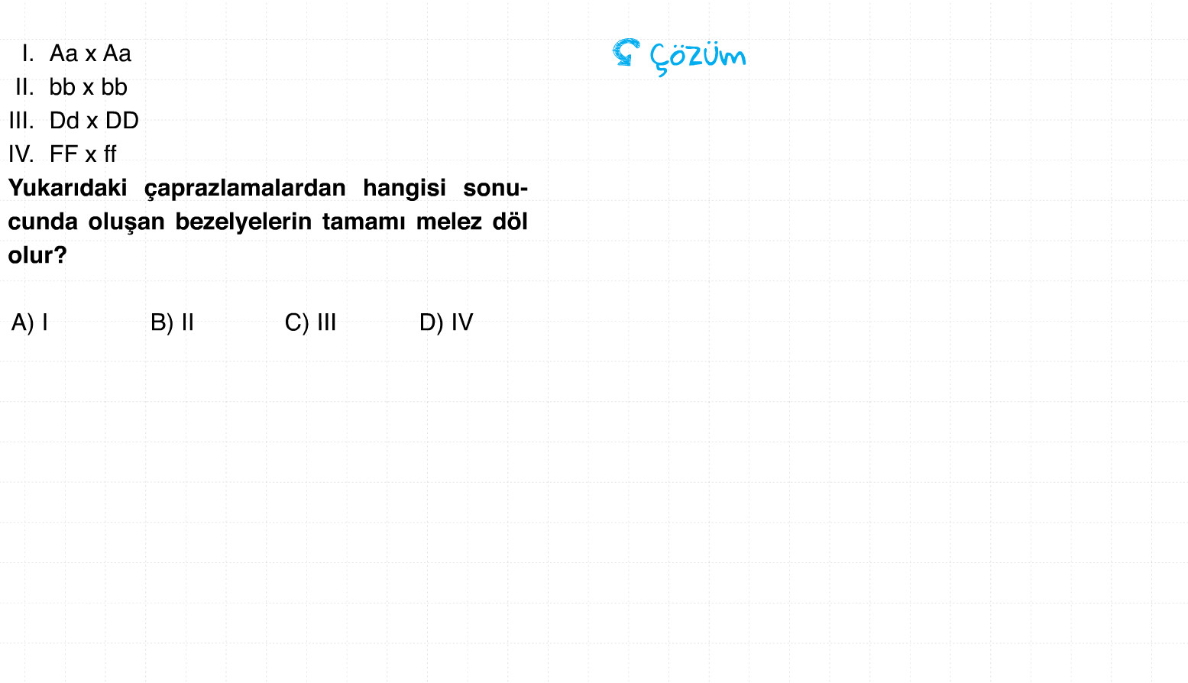

Slide 66
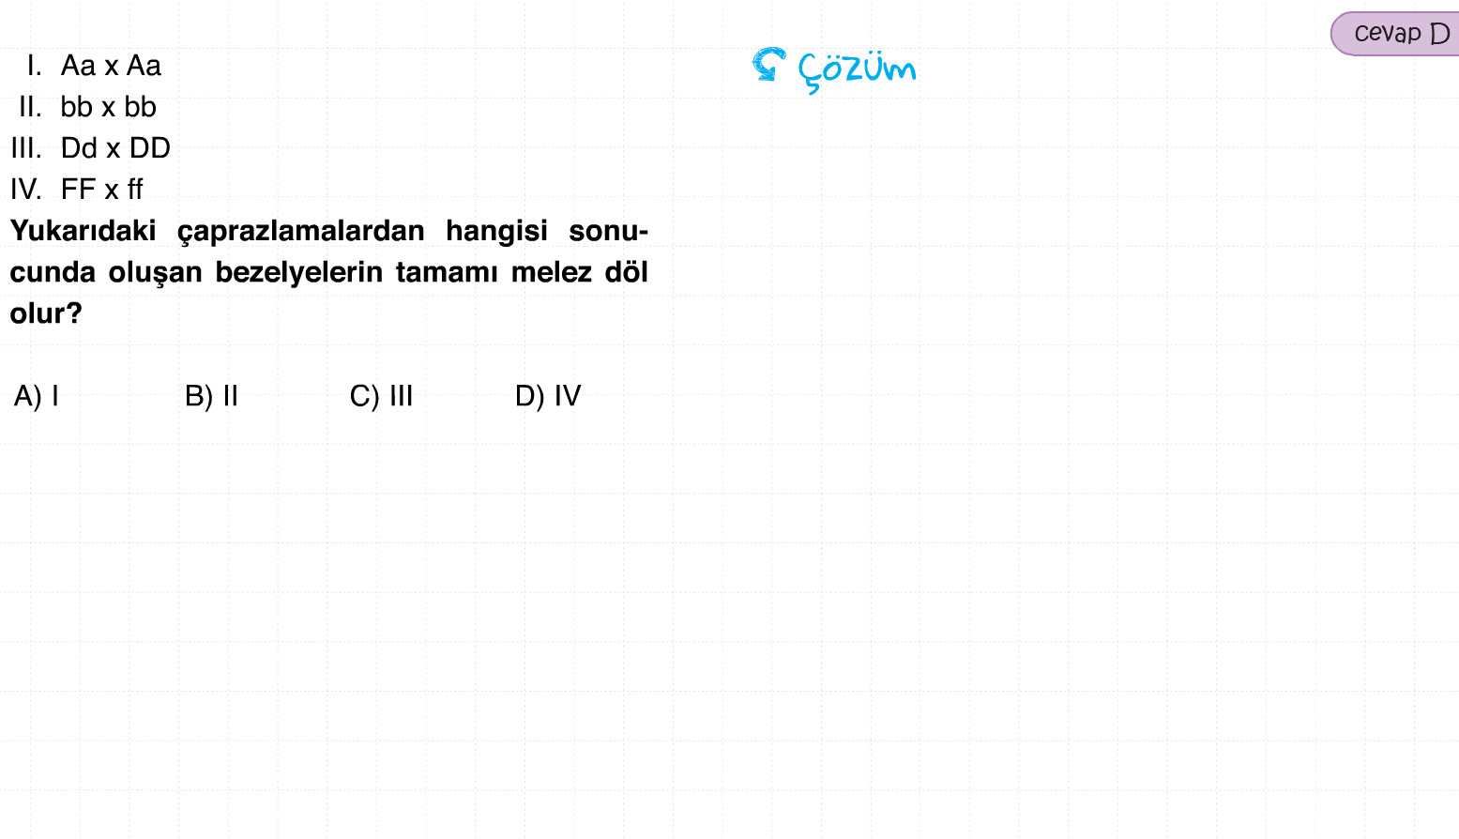

Slide 67
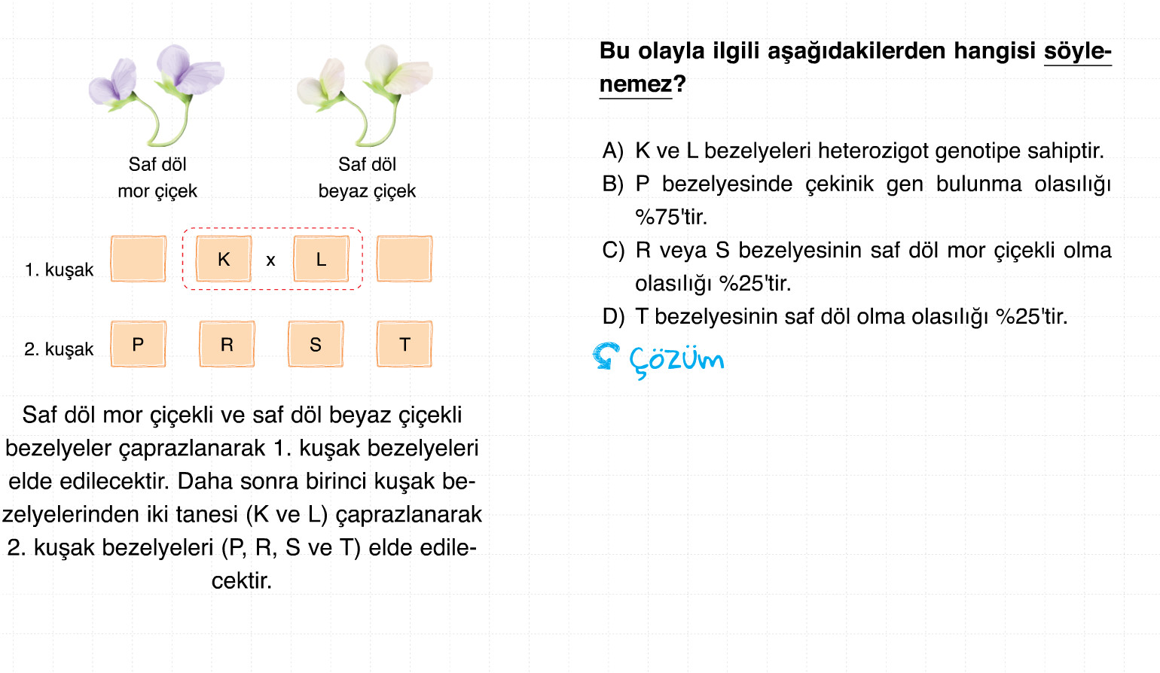

Slide 68
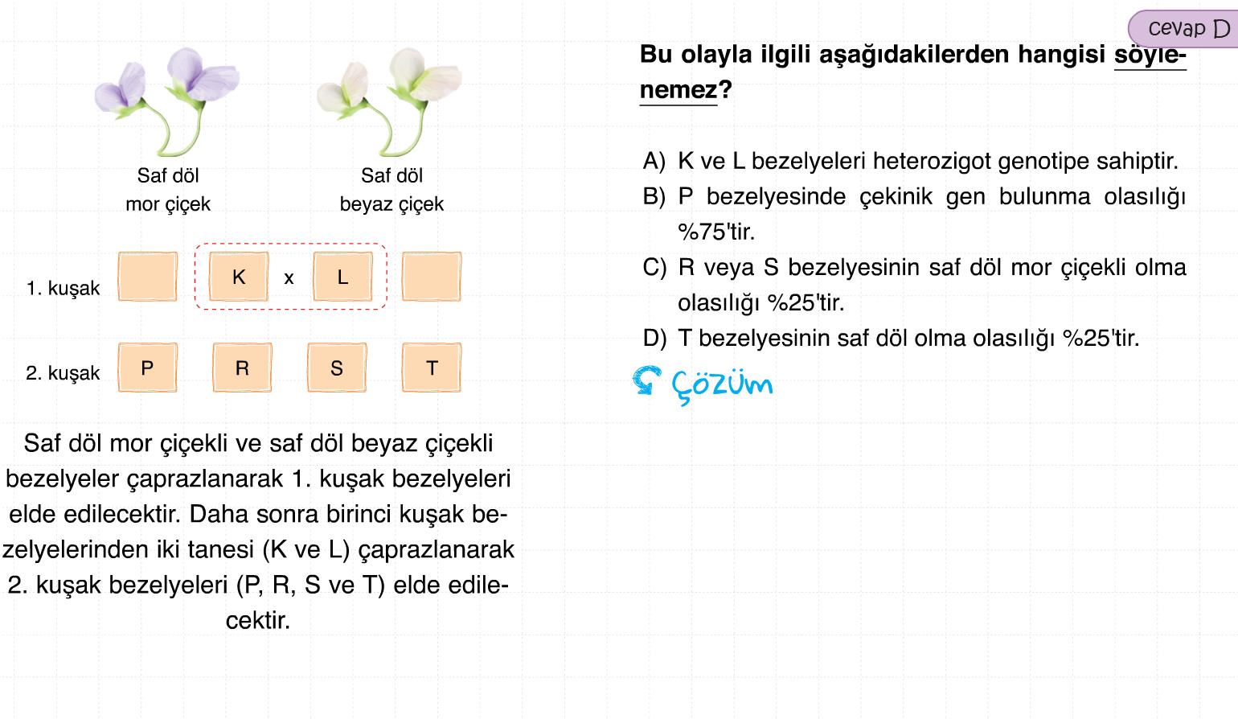

Slide 69
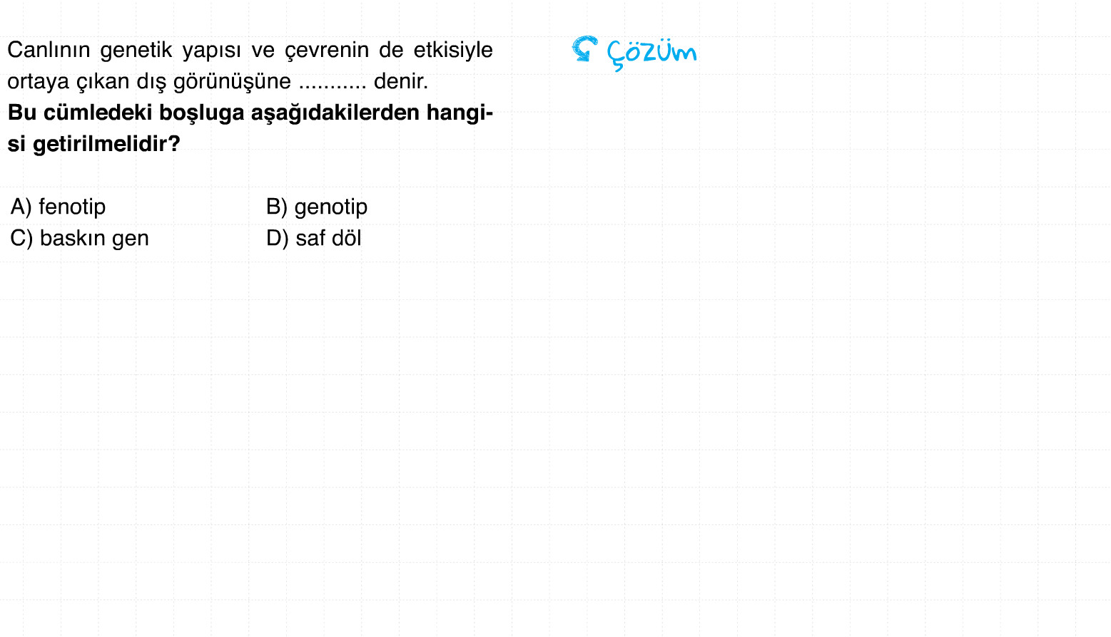

Slide 70


Slide 71


Slide 72


Slide 73


Slide 74


Slide 75


Slide 76


Slide 77


Slide 78


Slide 79


Slide 80


Slide 81


Slide 82


Slide 83



Slide 84


Slide 85


Slide 86


Slide 87


Slide 88


Slide 89


Slide 90


Slide 91



